Slide 1
Добре діло рою
Білоцерківської загальноосвітньої школи І-ІІІ ст. №17
“Гармонійне співіснування людини та природи в умовах сталого розвитку”

Slide 2
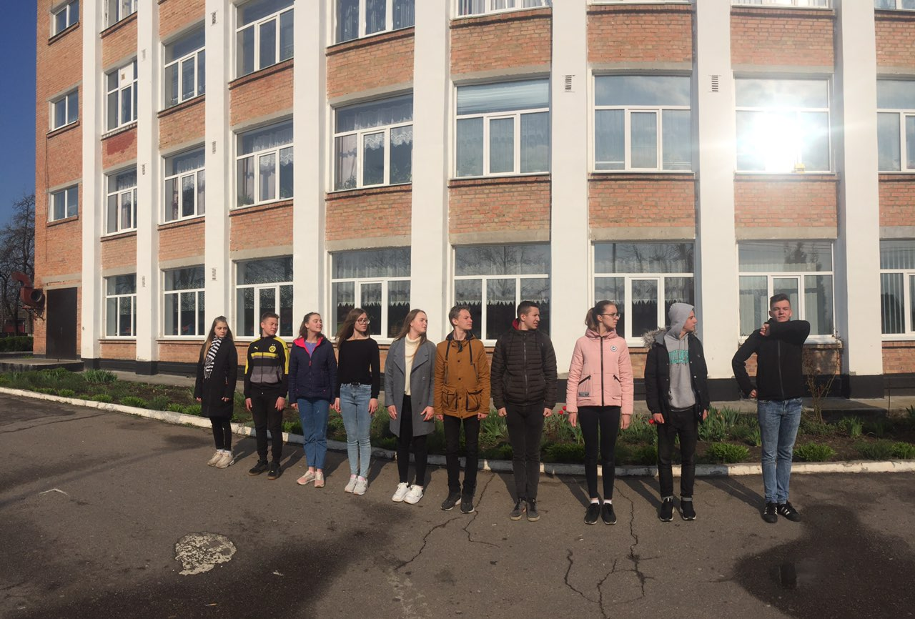
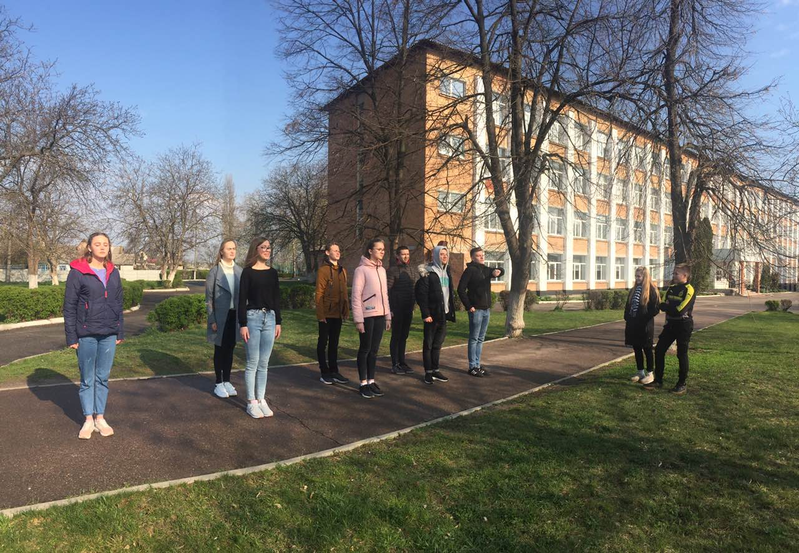
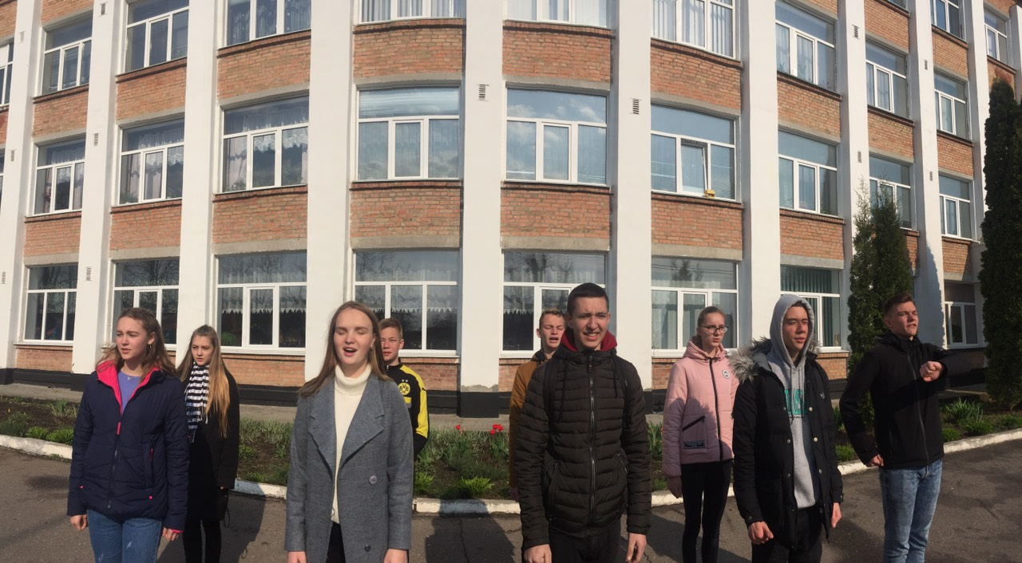

Slide 3
Ми отримали у спадок надзвичайно прекрасний і різноманітний сад, але біда наша в тому, що ми погані садівники, які не засвоїли найпростіших правил садівництва. Недбало ставлячись до цього саду, ми робимо це із благодушним самозадоволенням неповнолітнього ідіота, який шматує ножицями картину Рембранта.
Дж.Даррелл (англійський зоолог, письменник)

Slide 4
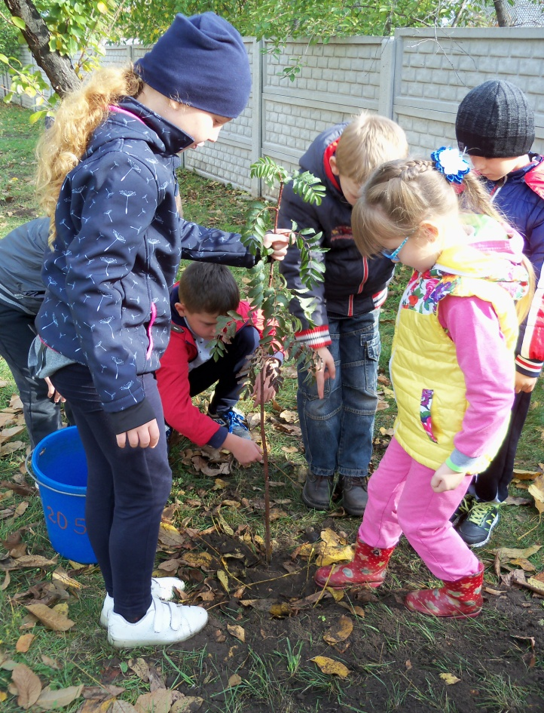
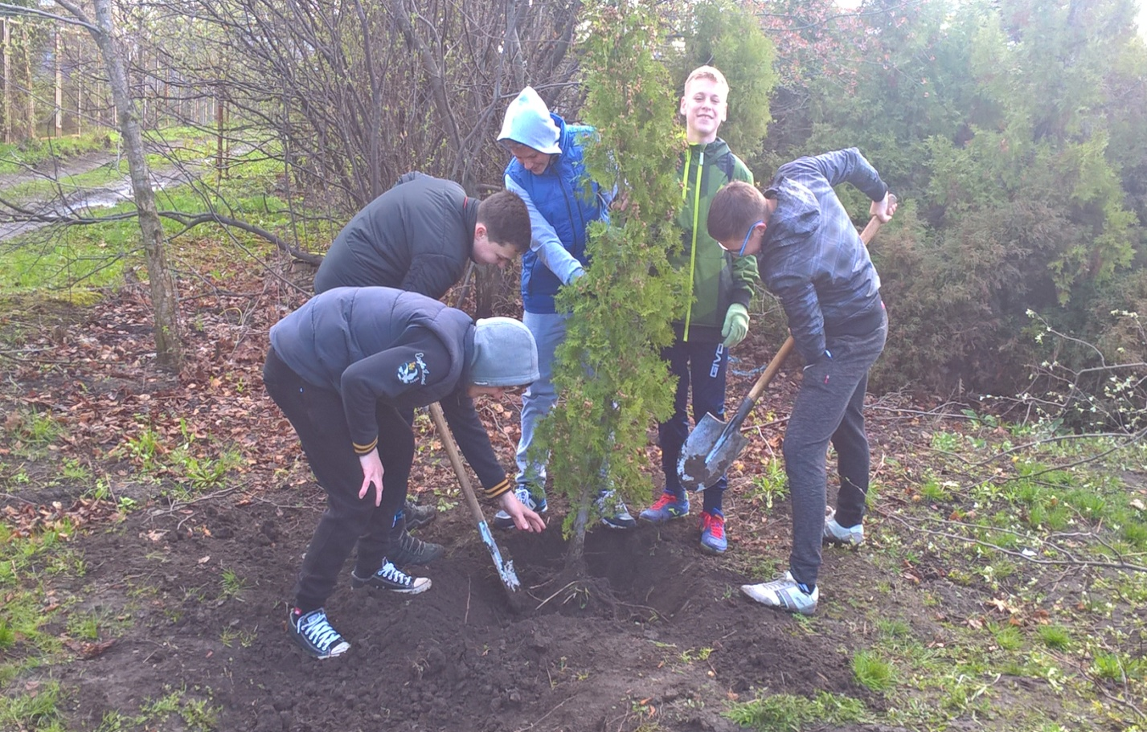
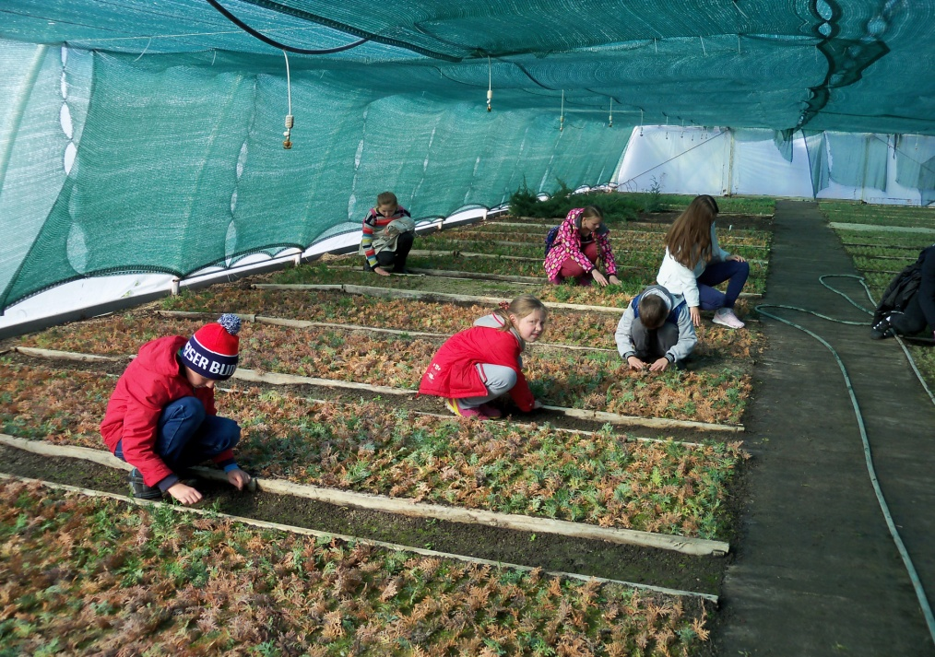
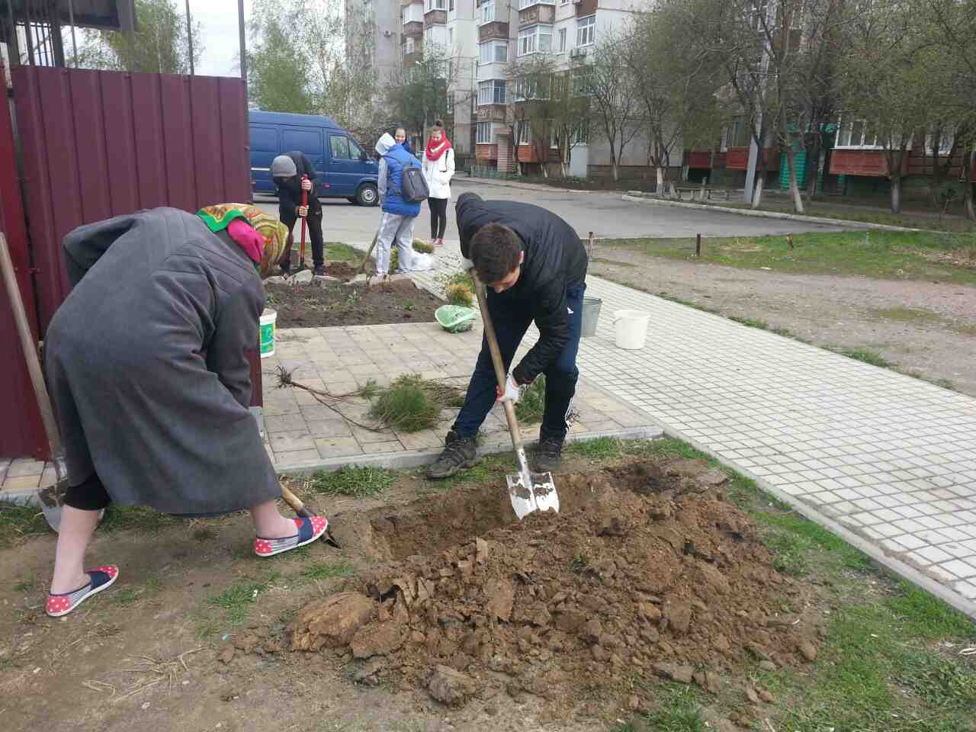
Вчимося самі, навчаємо інших, заохочуємо дорослих жителів нашого мікрорайону бути гарними садівниками на нашій планеті, гармонійно співіснувати з природою.

Slide 5
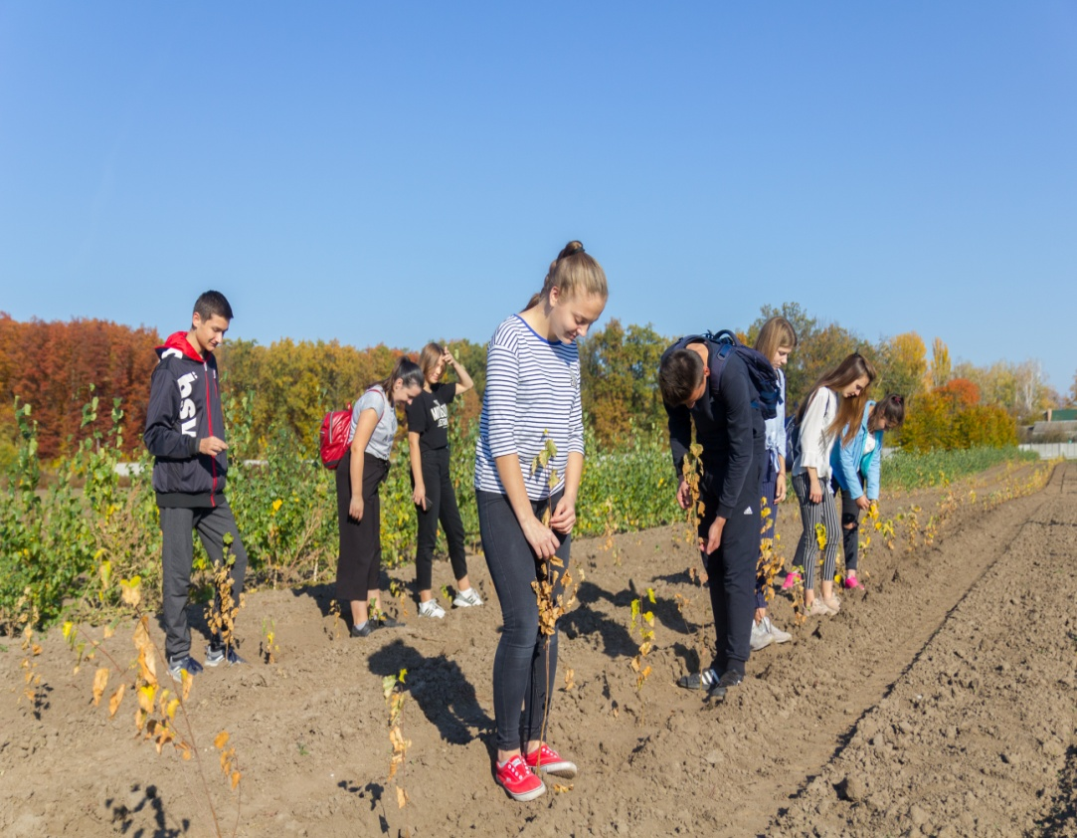
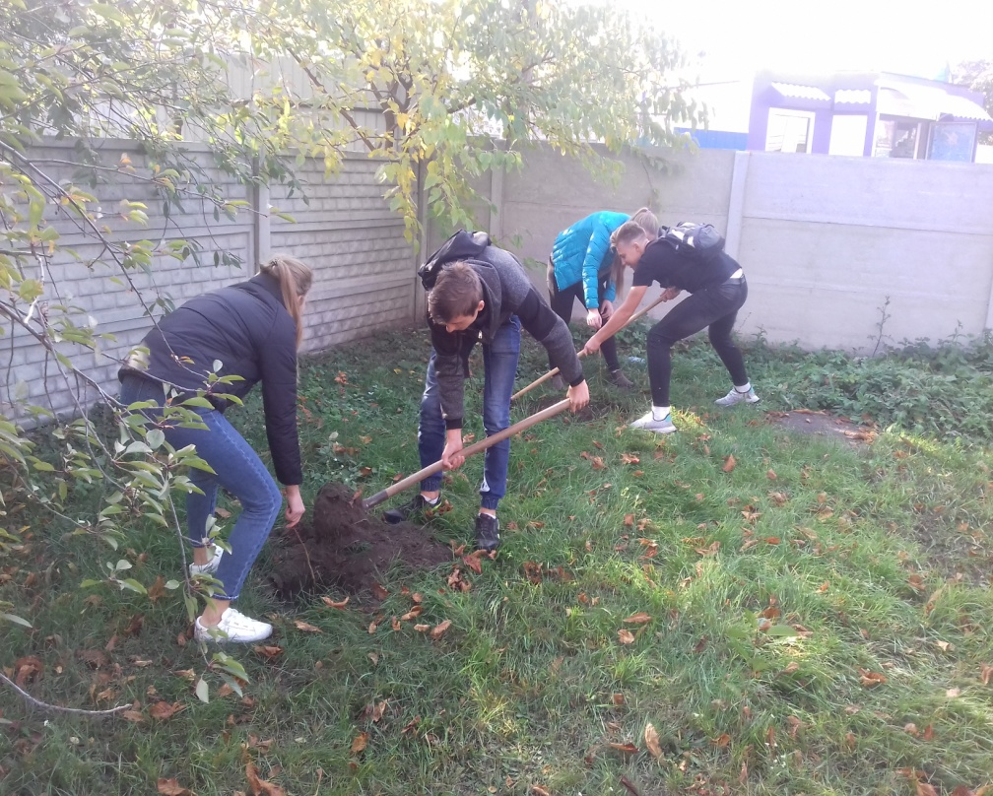

Slide 6
Результативність роботи

